Slide 1
ZÁKLADNÍ VĚTNÉ ČLENY
6. TŘÍDA

Slide 2
ZÁKLADNÍ VĚTNÉ ČLENY
PODMĚT
PŘÍSUDEK – druhy přísudku

Slide 3
PODMĚT
Základní větný člen
Otázka:
KDO,CO?
Maminka připravuje večeři.
Maminka

Slide 4

Jaké druhy podmětu rozlišujeme?
1. VYJÁDŘENÝ
Na zahradě kvetly růže.
2. NEVYJÁDŘENÝ
Dnes nikam nepůjdu. (Já)

Slide 5
JAKÝM SLOVNÍM DRUHEM LZE PODMĚT VYJÁDŘIT?
Podstatným jménem
Přídavným jménem
Zájmenem
Číslovkou
Infinitivem slovesa
Citoslovcem
Pes štěká.
Nemocný odešel pryč.
Někdo vykřikl.
První dostane odměnu.
Hrát na kytaru ho baví.
Ozvalo se hurá!

Slide 6
Rozlišujeme také podmět:
Letadlo se vzneslo.
Zelené auto odjelo.
Petr, Jirka i Honza hráli bowling.
HOLÝ
ROZVITÝ
NĚKOLIKANÁSOBNÝ

Slide 7
PŘÍSUDEK
Základní větný člen
Spolu s podmětem tvoří základní skladební dvojici
Vyjadřuje, co podmět koná, co se o podmětu praví
Kuchař připravuje večeři.
připravuje

Slide 8
DRUHY PŘÍSUDKU
SLOVESNÝ JEDNODUCHÝ
Kluci hrají na hřišti fotbal.
SLOVESNÝ SLOŽENÝ
Musím jít do obchodu.
JMENNÝ SE SPONOU
Eva je už týden nemocná.
Bratr se stal lékařem.
JMENNÝ BEZE SPONY
Mladost radost.(Můžeme si doplnit:je)

Slide 9

PŘÍSUDEK JMENNÝ SE SPONOU
Přísudek jmenný se sponou tvoří:
Spona :
BÝT,BÝVAT
STÁT,STÁVAT SE
+
Podstatné nebo přídavné jméno
Ta střecha je červená.
Sestra se stala herečkou.

Slide 10
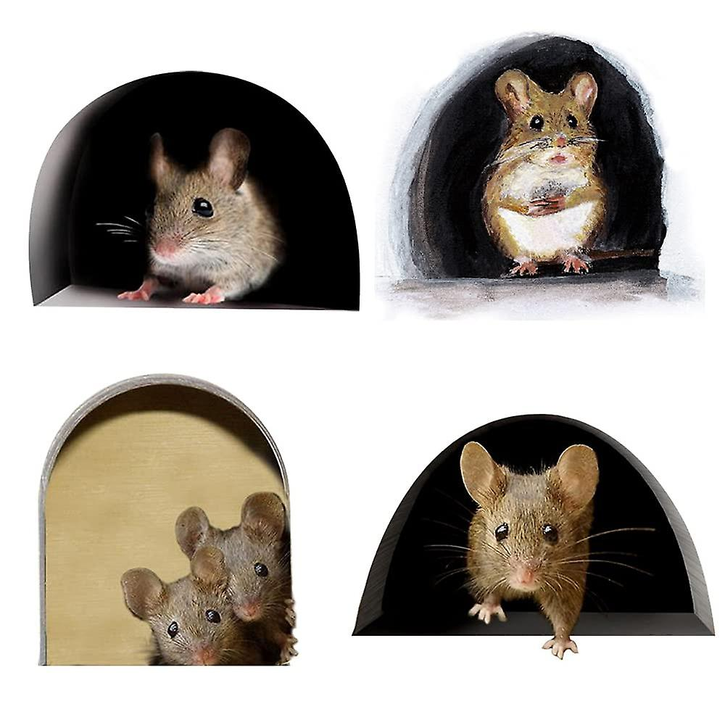
PŘÍSUDEK VYJÁDŘENÝ CITOSLOVCEM.
Kočí prásk do koní.
Vrabec frnk na strom.
Myš šup do díry.
Facka plesk na tvář.

